Slide 1

Proyecto Self Management
75.47 - Taller de desarrollo de proyectos II
Presentación Inicial

Slide 2
Integrantes
Arribálzaga, Ignacio
Cohen, Nicolás Martín
Colinas, Sergio
Hernández, Duilio

Slide 3
Temario
Framework de desarrollo
Planificación
Comunicación
Ejecución
Seguimiento y control
Despliegue
Cierre y lecciones aprendidas

Slide 4
Scrum
Proceso Ágil de desarrollo iterativo e Incremental
Empowerment y Compromiso de las Personas
Foco en desarrollar lo comprometido y darle valor al negocio
Transparencia y Visibilidad del Proyecto
Respeto entre las personas
Coraje y Responsabilidad

Slide 5
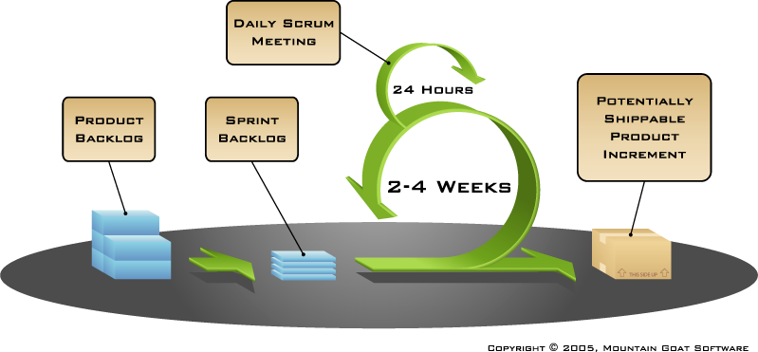
Scrum

Slide 6

Planificación
Alcance
Documento de Alcance consensuado con el cliente.
5 Sprints de 2 semanas = 10 semanas planificadas.
Product Backlog y Sprint Backlog priorizados.
Herramienta: Google Spreadsheets
☺ Lectura y edición de varios usuarios en conjunto
Estimaciones
Equipos y Roles
Product backlog example
Id | Name | Importance | Initial Estimate | How to do demo | Notes
Calendarización
Asignación de Tareas

Slide 7
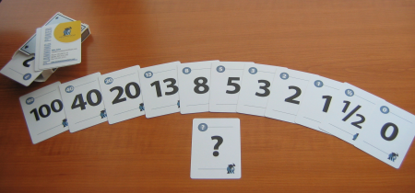
Planificación
Alcance
Planning Poker.
Se utiliza para determinar la cantidad de Horas Hombre que implica cada User Story.
☺ Estimación consensuada por todo el equipo.
Estimaciones
Equipos y Roles
Calendarización
Asignación de Tareas

Slide 8
Planificación
Alcance
Product Owner: Alejandro.
Scrum Master: Nicolás.
Dev Team: Ignacio, Sergio, Duilio, Nicolás.
Estimaciones
Equipos y Roles
Calendarización
Asignación de Tareas

Slide 9
Planificación
Alcance
Calendario en Google Spreadsheets teniendo en cuenta el esfuerzo indicado por horas hombres estimadas del Product Backlog.
Diagrama de Gantt para una mejor lectura.
Estimaciones
Equipos y Roles
Calendarización
Asignación de Tareas
Notes:
Calendario orientado al equipo de trabajo.

Slide 10
Planificación
Alcance
Se asignarán recursos equitativamente a cada User Story en la reunión inicial de cada Sprint (utilizaremos Google Spreadsheets).
Estimaciones
Equipos y Roles
Calendarización
Asignación de Tareas

Slide 11

Comunicación
Kickoff al inicio del proyecto para presentar el equipo.
Reunión inicial para crear el Product Backlog.
Sprint Planning Meeting al inicio de cada Sprint, para describir, asignar y priorizar las User Stories.
Sprint Review Meeting al final de cada Sprint, para que el equipo presente al Product Owner y Stakeholders la funcionalidad que esta completada.
Minutas de reunión e Informes de avance en Google Docs.
Notes:
Product BackLog es una lista de toda la funcionalidad deseada en el producto.

Slide 12
Ejecución
Análisis:
Identificación de requerimientos: User Stories en Product Backlog y refinamiento en los Sprint Backlogs.
Especificación Funcional: Diagrama de casos de uso y especificación de los mismos para los requerimientos del cliente utilizando la herramienta Enterprise Architect.
Configuración y versionado:
Repositorio de google (SVN).
Google doc con especificación de los ambientes.
Google docs con control de versiones incrustado en el documento:
Revisión | Fecha | Modificaciones | Autor
<x.y> | <fecha> | <comentario de modificación> | <autor>
<x.y> | <fecha> | <comentario de modificación> | <autor>
Notes:
Los requirimentos del sistema quedarán representados por los casos de uso.

Slide 13


Ejecución
Arquitectura y diseño técnico: Diagramas UML utilizando la herramienta Enterprise Architect.
Trazabilidad: Será realizada con la herramienta Enterprise Architect.
Prubas unitarias automatizadas: JUnit. Se realizarán pruebas unitarias de los UAT.
Notes:
Diagramas de secuencia, de clases, de caso de uso, de despliegue, de paquetes.

Slide 14

Seguimiento y Control
Indicadores y métricas: Indicador de Funcionalidad Completa y Burndown Chart. Evolución de la prueba para métricas de calidad.
Gestión de Riesgos: Lista de riesgos de mayor exposición en Google Spreadsheet, plan de mitigación.
Seguimiento de Bugs: Google Code Issue Tracker.
Gestión de Costos: La gestión de los mismos se hará por medio de Google Spreadsheets.
Notes:
Para controlar el avance del proyecto decidimos utilizar el indicador funcionalidad completa y complementarlo con el burndown chart ya que nos permiten tener evidencia física del avance real del proyecto. Definimos como funcionalidad completa al producto desarrollado, probado y estabilizado (sin defectos críticos).
Cómo métrica de calidad decidimos utilizar evolución de la pruebas para medir los defectos, cuantos aparecen y cuantos se cierran por día.
Para la gestión de riesgos utilizaremos una planilla de google con los riesgos de mayor exposición especificando: la condición que se debe cumplir para que el riesgo se transforme en problema, la consecuencia de que ocurra, la probabilidad de ocurrencia, el impacto, la exposición, el plan de mitigación y el plan de contingencia (si se considera necesario).
Para el seguimiento de bugs utilizaremos la herramienta que trae incorporada el repositorio de google (issue tracker).
Para la gestión de costos utilizaremos una planilla de google especificando la cantidad de horas hombre por el valor de la misma.

Slide 15
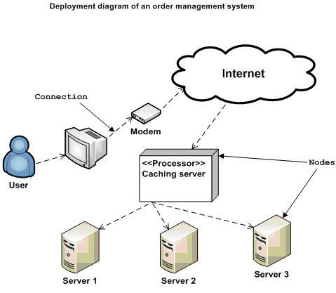

Despliegue
Plan y estrategia de despliegue: Se realizará un diagrama de despliegue utilizando la herramienta EA.
Se realizará un documento de despliegue.
Criterios de aceptación de la entrega: UAT -User Acceptance Tests-
Notes:
Como plan y estrategia de despliegue realizaremos un diagrama de despliegue utilizando la herramienta EA que modele el hardware necesario junto con los componentes del sistema y las relaciones entre los mismos. También se realizará un documento de despliegue que especificará el hardware y el software necesario, así como los pasos a seguir, para la puesta en marcha del sistema.
Para la aceptación de las entregas se realizarán pruebas de aceptación UATs previamente acordadas con el cliente.

Slide 16
Cierre y Lecciones Aprendidas
Sprint Retrospective:
Al finalizar cada sprint, el Scrum Master resume el sprint backlog y cada miembro del equipo comenta lo que le pareció bueno y que le gustaría cambiar.
Se analizan las métricas de velocidad estimada vs real.
Se arma un Google Doc con sugerencias de mejora para el próximo Sprint.
Notes:
Para que el equipo pueda aprender lo bueno y lo malo de cada sprint, al finalizar cada sprint, se realizará la retrospectiva del mismo.
La idea es debatir las cosas buenas y malas que ocurrieron y proponer cambios para los próximos sprints.
Por otra parte se analizarán las métricas de velocidad estimada vs real para sacar conclusiones acerca de las estimaciones realizadas.
Por último se documentarán las sugerencias de mejora acordadas en un google doc.

